Slide 1

Du Laboratoire au Marché
La Propriété Intellectuelle vue par un chercheur
Suat TOPSU
Professeur Université Paris Saclay
Président Erganeo
Président Lencify

Slide 2
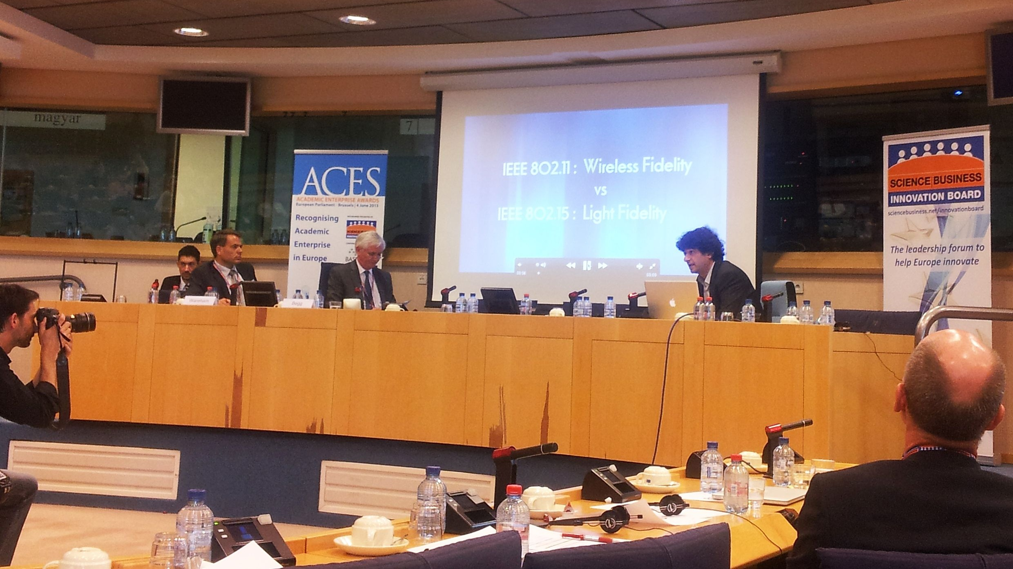
« Le savoir est la seule matière qui s’accroît quand on la partage. » Socrate

Slide 3


2007

Slide 4
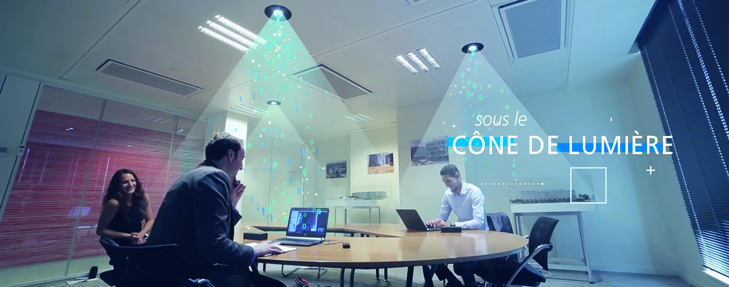

2010

Slide 5
De Chercheur à Entrepreneur…
2012

Slide 6


Slide 7
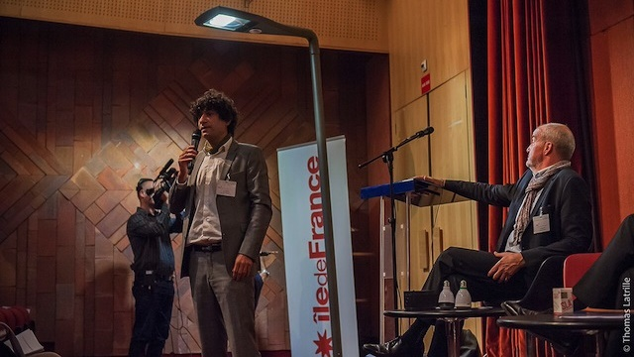


Slide 8
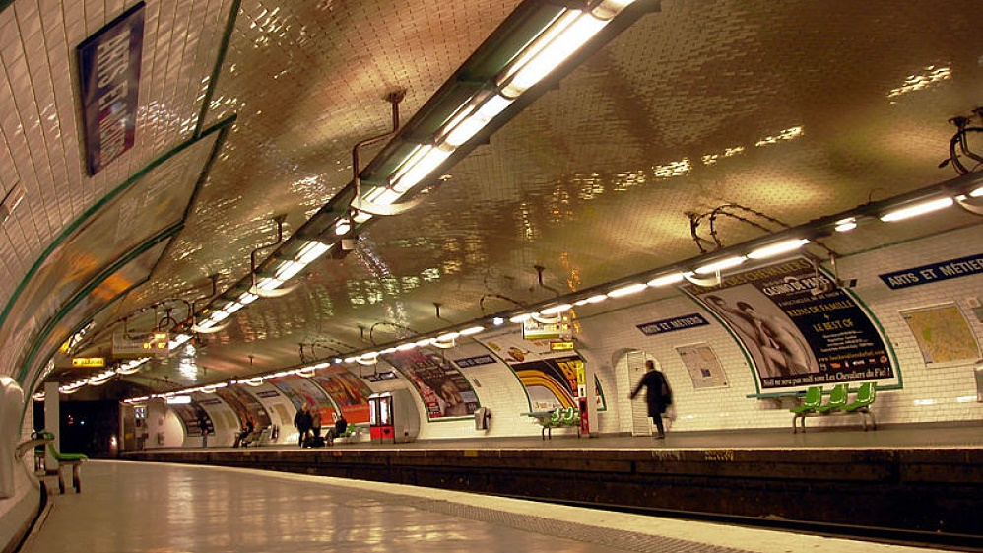

Slide 9

Masque de plongée LiFi
Pour une communication sous marine plus naturelle
Le masque de plongée LiFi utilise la lumière pour transmettre la voix d'un plongeur à un autre. Pour cela, nous avons développé une LED de couleur vert menthe pour assurer une pénétration dans l'eau optimale.
Ainsi, vous pouvez parler au plongeur avec qui vous avez établi un contact visuel. Ce mode d’interaction fluide et intuitif ne nécessite donc aucune action manuelle.

Slide 10

“Le savoir est la seule matière qui s’accroît quand on la partage.”

Slide 11
A quoi m’a servi de déposer des brevets ?
Lever de l’argent auprès des investisseurs
Dissuader des concurrents de toutes actions en litige

Slide 12
De Entrepreneur à Investisseur…
2018

Slide 13
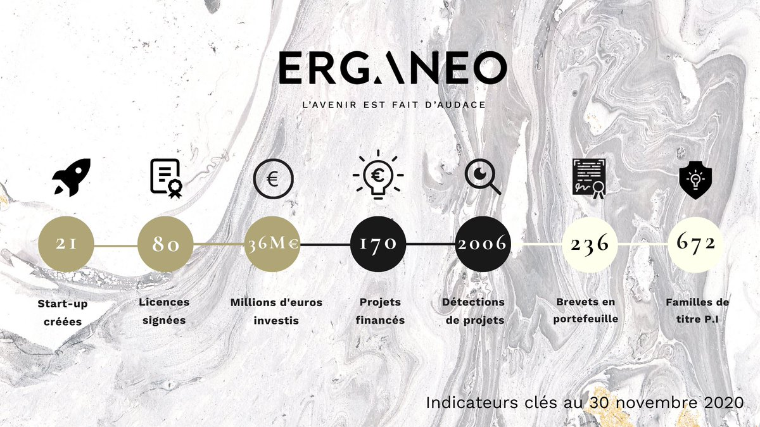

Slide 14



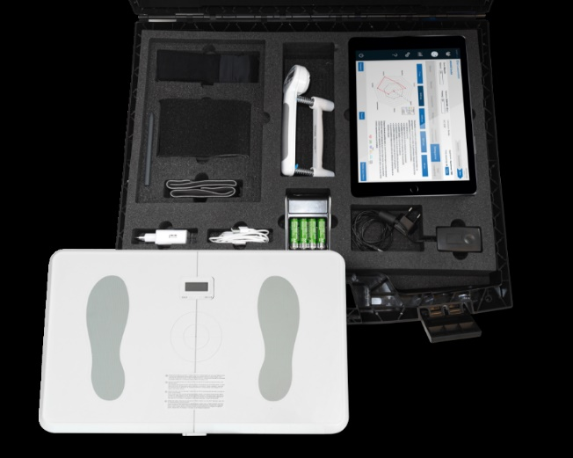
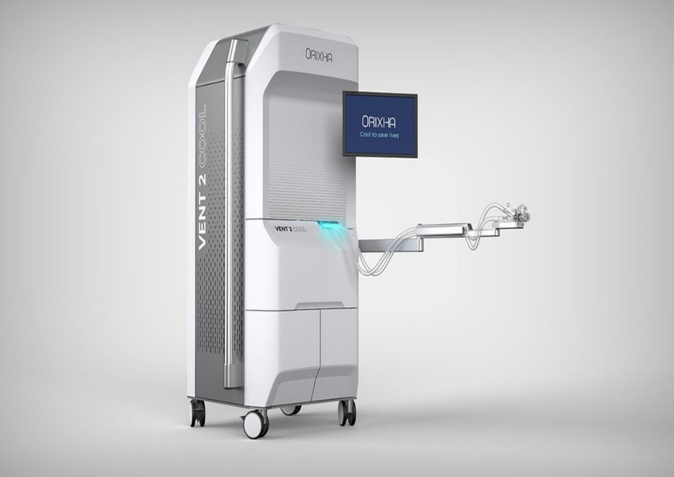


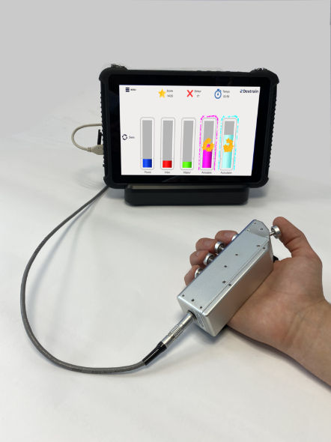
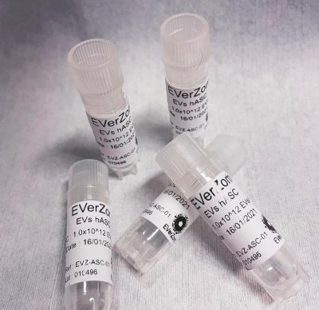
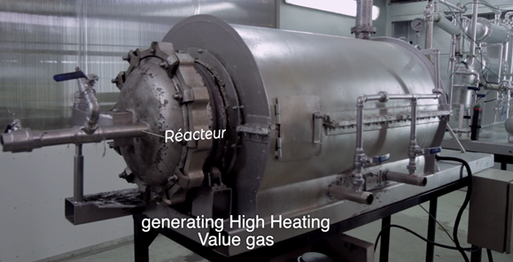



Slide 15
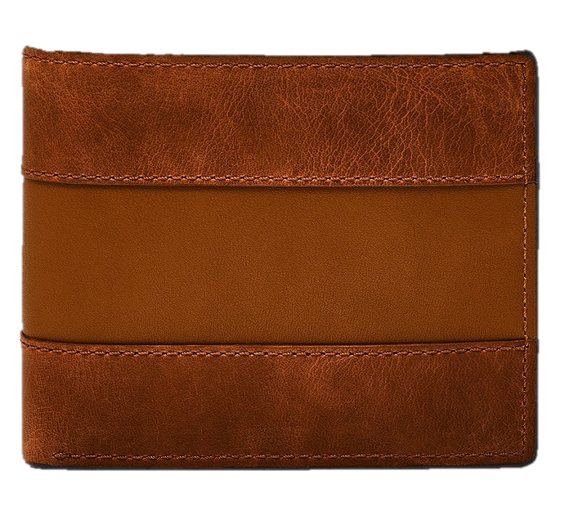
Une stratégie Brevets en 3 dimensions
Qualitatif - Brevets liés au cœur de métier de l’entreprise
Développer en interne
Haut de portefeuille
Qualitatif + Quantitatif - Brevets liés à de relais de croissance en lien avec le cœur de métier
Développer en interne et/ou Licence Exclusive via un partenaire
Milieu de portefeuille
Fond de portefeuille
Quantitatif - Brevets en lien avec l’activité de l’entreprise apportant de la profondeur
Licence Exclusive ou Non exclusive via un partenaire

Slide 16

Il faut rendre aussi simple pour un entrepreneur de se créer un fond de portefeuille de +100 brevets en licence non exclusive que de regarder une série sur Netflix !

Slide 17
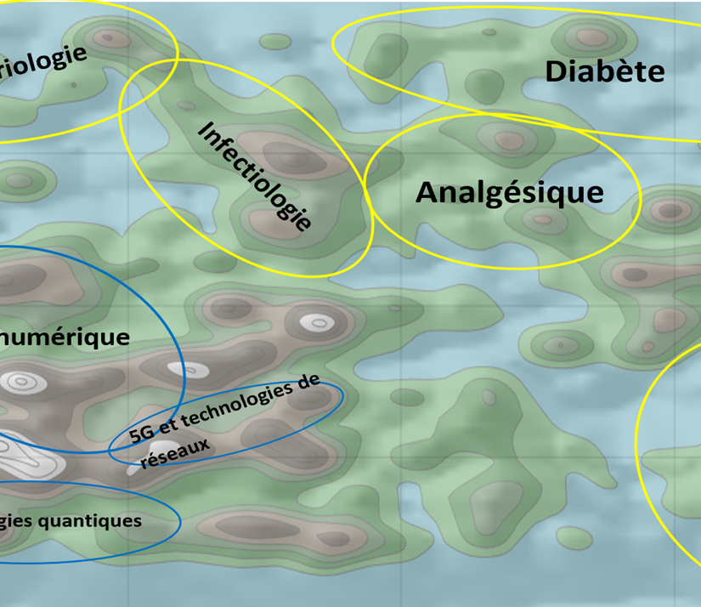



On estime que seulement 20% des brevets déposés par un établissement de recherche sont licenciés.

Slide 18

POOLING

Slide 19
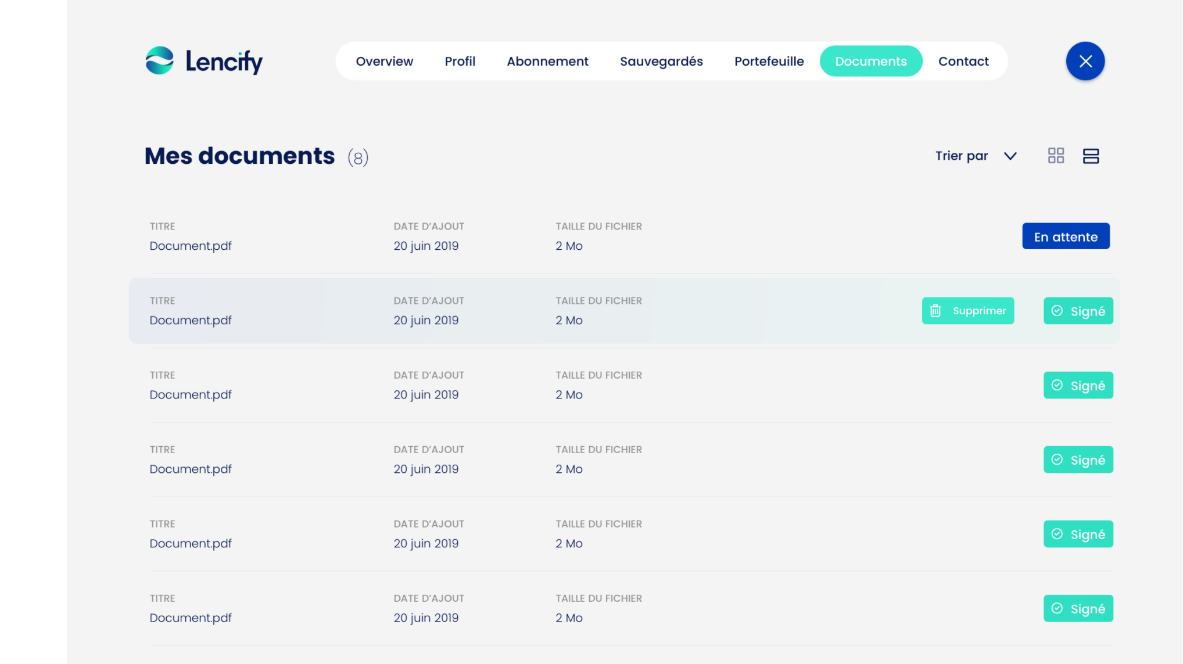

Slide 20
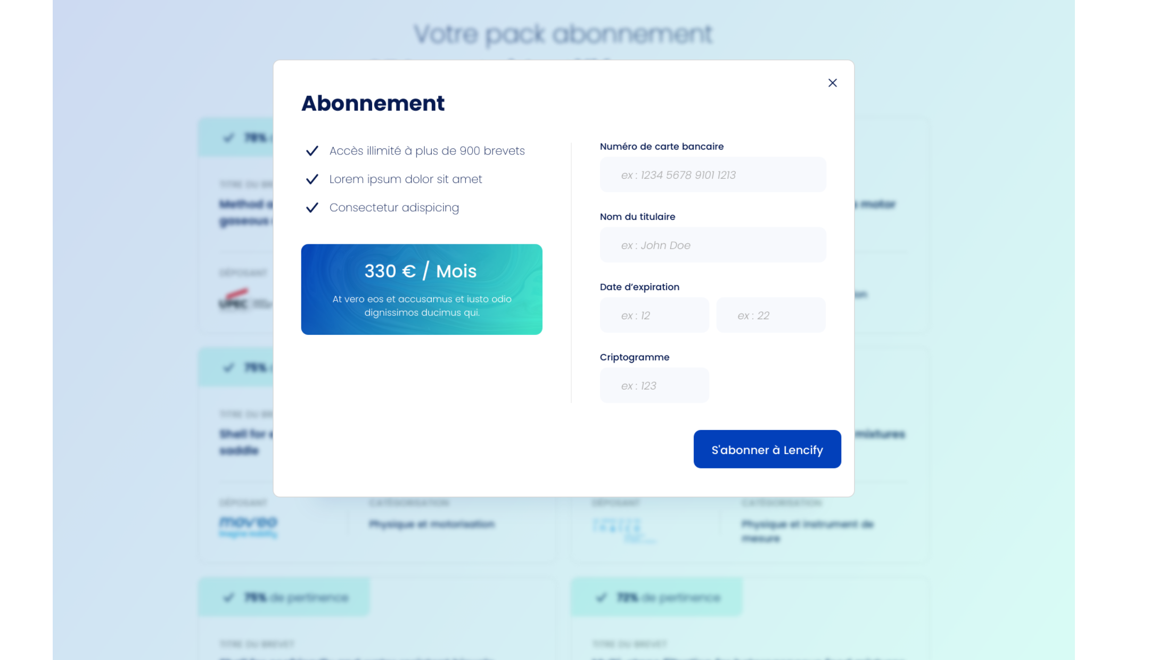

Slide 21
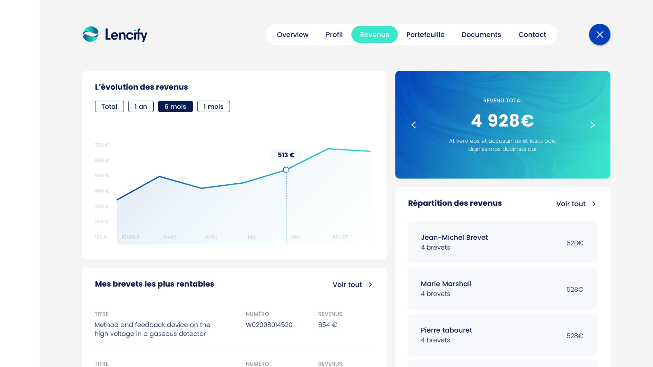

Slide 22
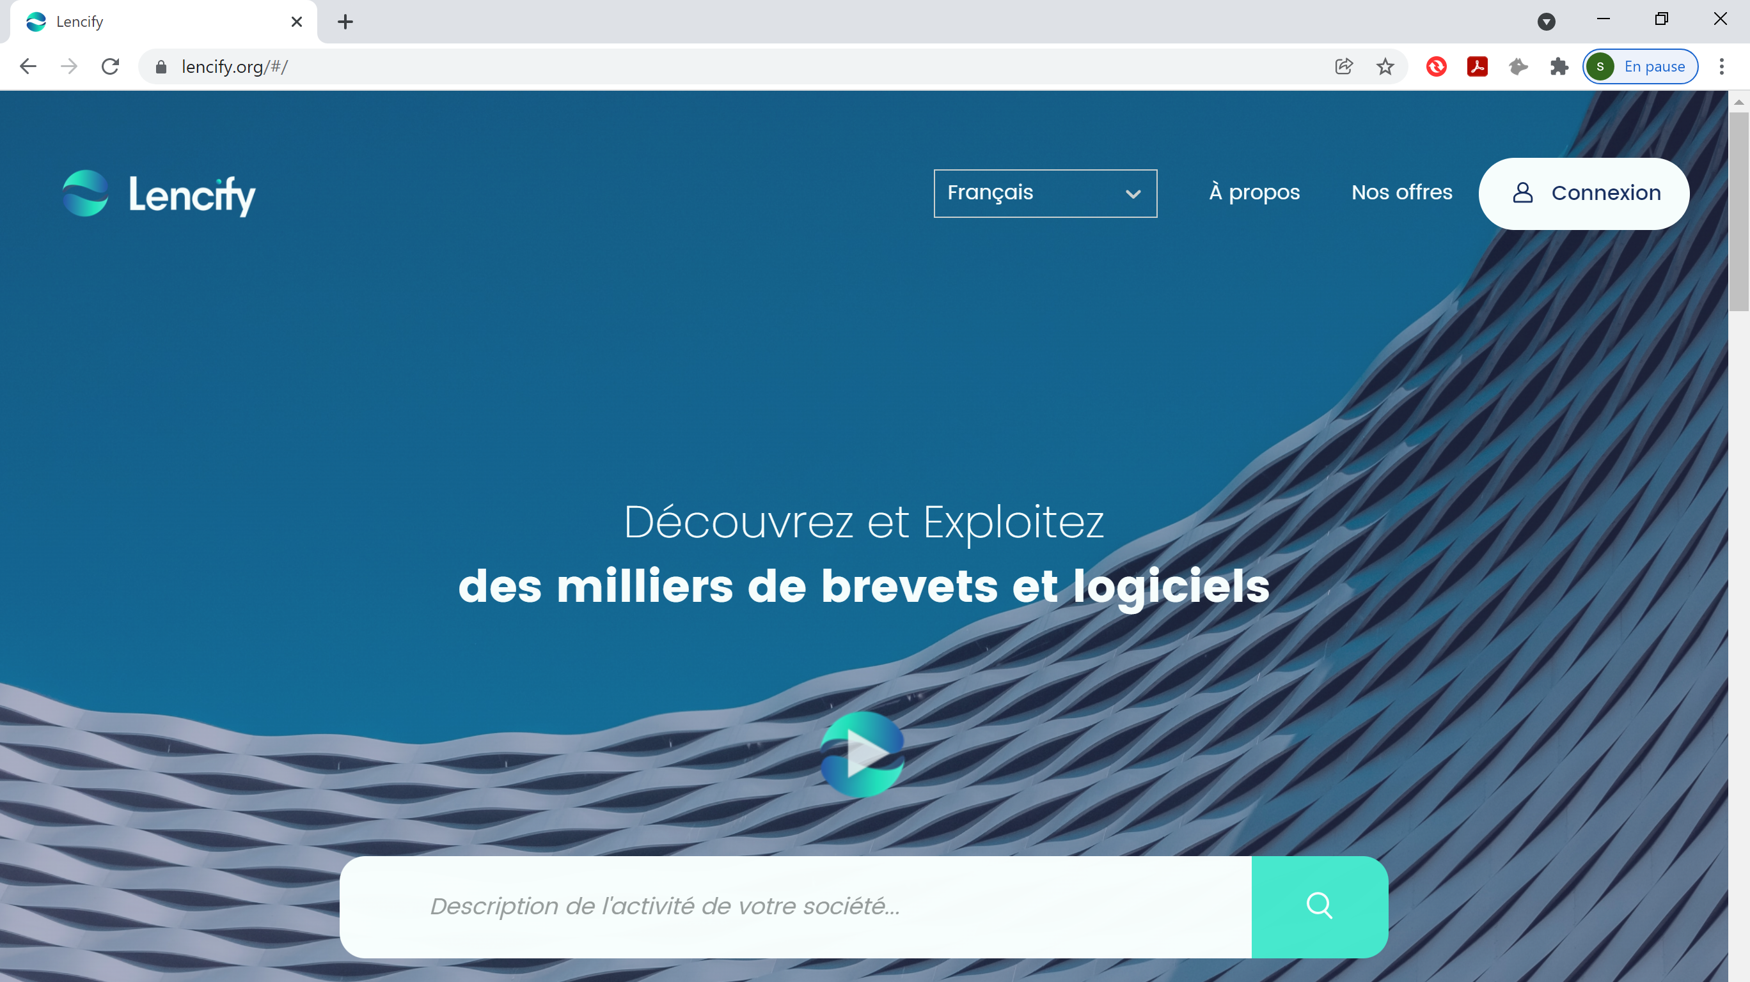
www.lencify.org

Slide 23
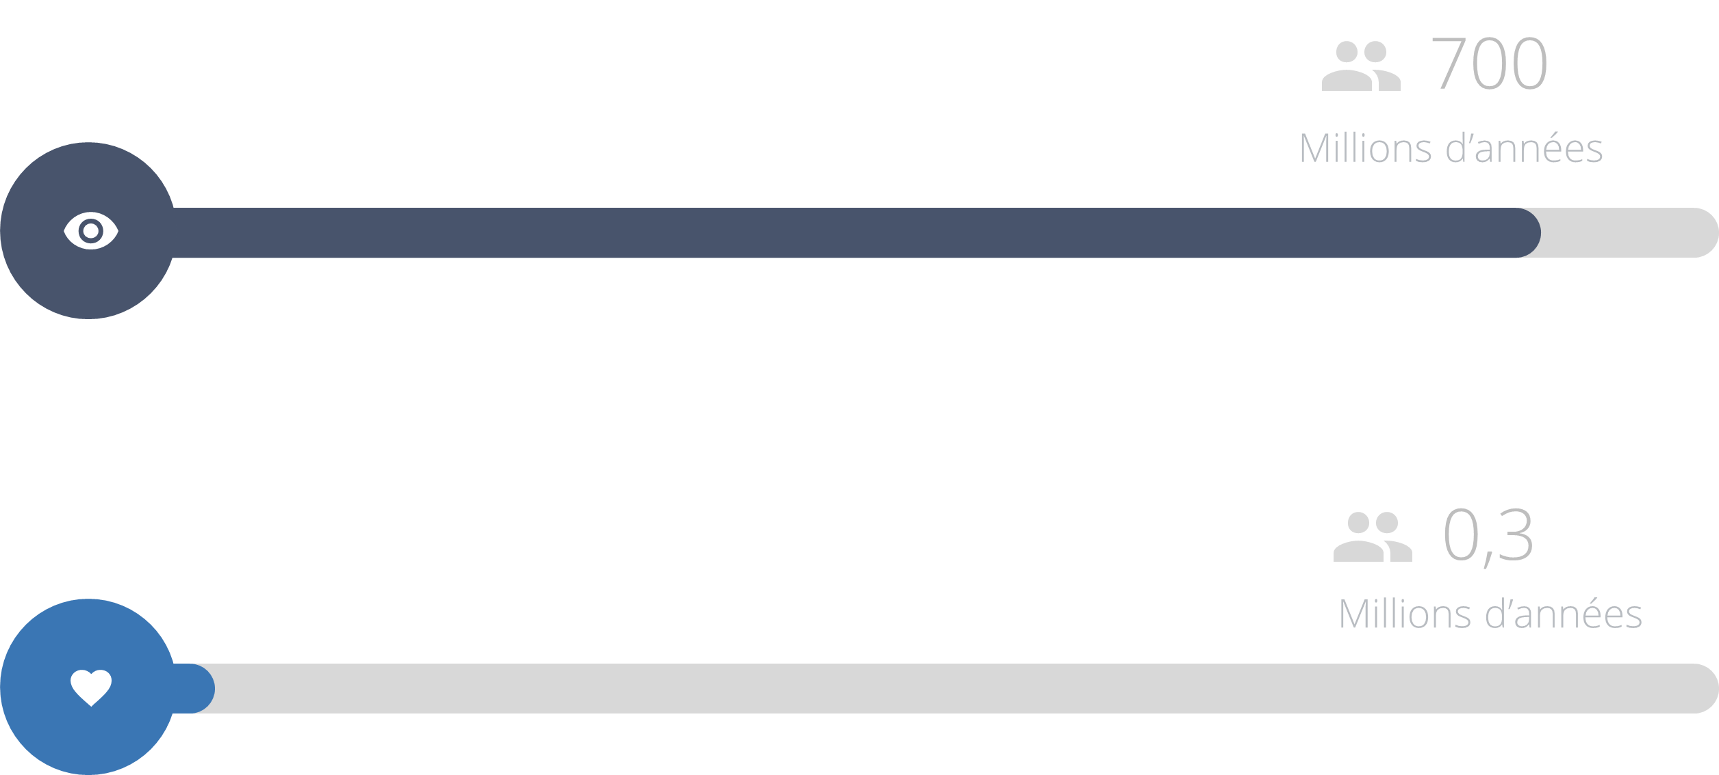


Tyrannosaures VS Homo-sapiens

Slide 24

Suat TOPSU - suat@erganeo.com | 30 rue de Gramont 75002 Paris | www.lencify.eu

